Slide 1
Skolotāju sadarbības modeļi, īstenojot kompetenču pieeju vēsturē un sociālajās zinībās
M. Kazakeviča, E. Beļauniece – MVĢ

Slide 2
Izaicinājumi
Skola 2030
Jauns mācību priekšmets – vēsture un sociālās zinības
Mācību materiālu trūkums
Priekšmeta sasniedzamais rezultāts???
Spēja sadarboties

Slide 3
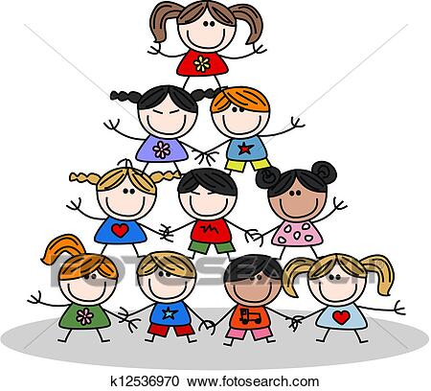
Risinājumi:
Kopīga plānošana
Darbība
PD veidošana
Vērtēšana
Var strādāt kopā…
1 priekšmets – 3 skolotāji
Atpakaļvērstā plānošana
Kopīgs darbs

Slide 4
Ieguvumi:
Miers vadībai
Radošums
Sadarbība
Varētu būt, ka bērniem patīk

Slide 5
Citi kopprojekti
Padlet – 7.kl. - ģerboņi
Biznesa pasakas – 8.kl.
Barikādes – 10.kl.
Teātra izrādes recenzija – 10.kl.

Slide 6
Citi kopprojekti – Barikādes
Saīsinājums – SLA idejai
Vērtēšanas kritēriji:
Soc.zin. un vēsture 10 p-ti
• 3 – vēsturiskais notikumu apskats
• 3 - vismaz 2 aculiecinieku atmiņu iesaistīšana
• 2 – notikuma izvērtējums (nozīme tajā laikā un mūsdienās)
• 1. – ievērota teksts struktūra (ievads, iztirzājums, nobeigums)
• 1 – satura loģisks izklāsts
Latviešu valoda 10punkti
• 3 - ortogrāfija,
• 4 - interpunkcija,
• 3 - valodas stils
Literatūra 10 punkti
• 5 - jēgpilns saturs,
• 1 - pāreja/saikne starp rindkopām,
• 2 - faktu, notikumu iesaiste,
• 2 - oriģinalitāte

Slide 7
Paldies par uzmanību!!! Kontakti:
M. Kazakeviča
E. Beļauniece
T: 29754890
marita_kazakevica@inbox.lv
T: 29395962
emerita40@inbox.lv

